Slide 1
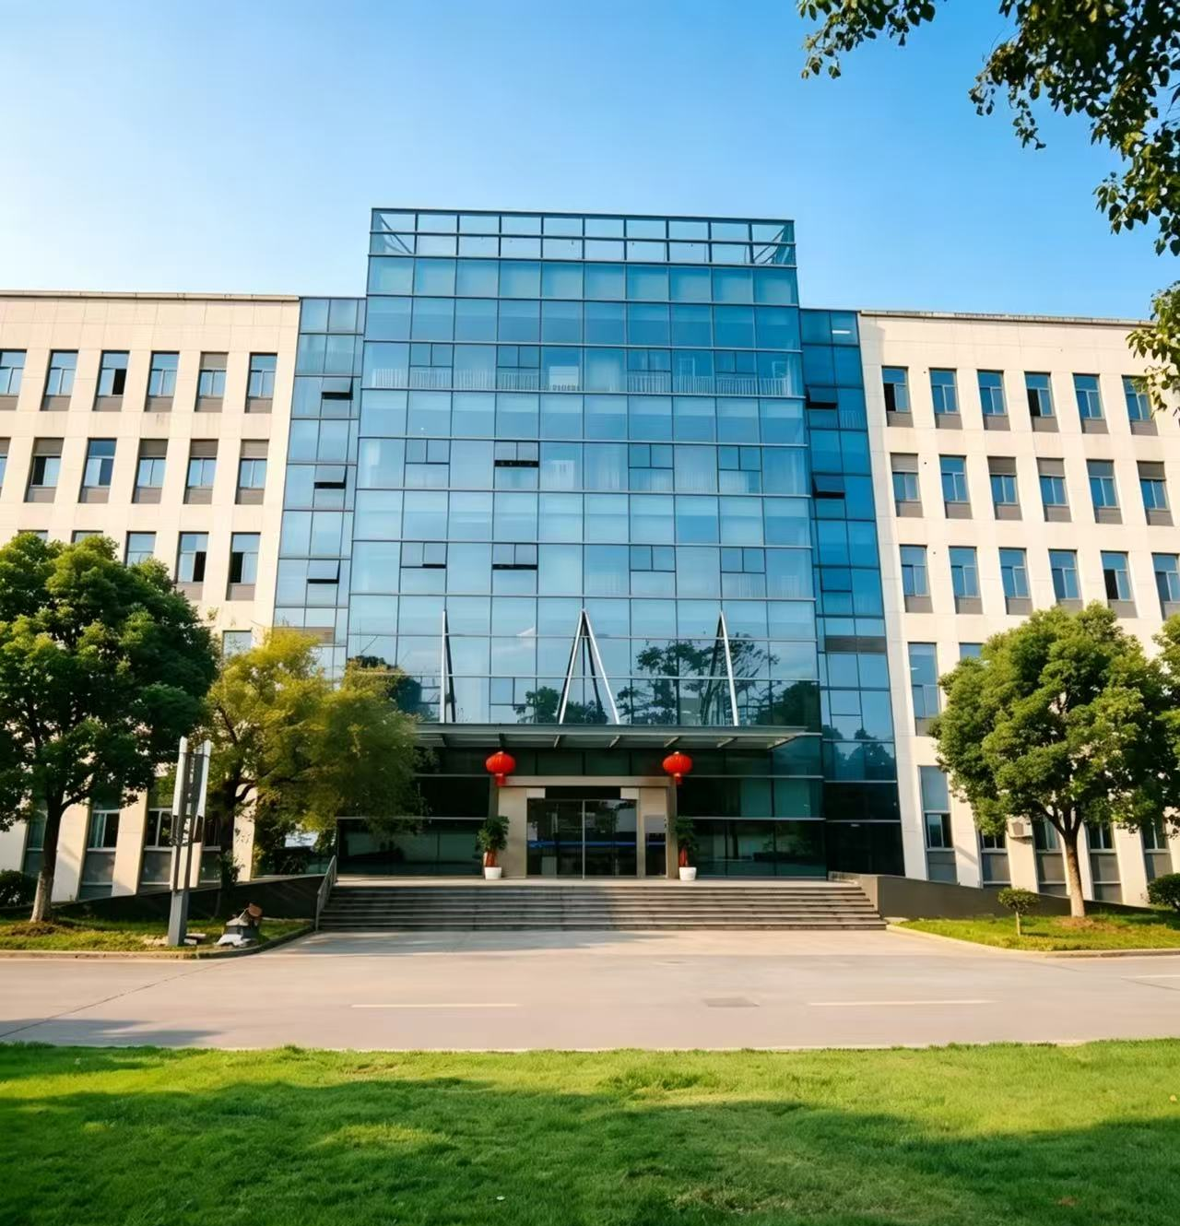


欢迎来到
科义创智能科技
科承匠心，义行致远，智创未来
http://www.keyichuang.com/

Slide 2

公司简介 -- 公司地址
江苏省 苏州市 吴中区 东山镇

Slide 3
公司简介 -- 简要信息
☆
☆
☆
年产能:1000万
年营收：2.5亿
☆
主要产品:
AC, DC & BLDC 电机.
☆ 建立时间
2020年9月
注册资本
1000万
员工超过500人

Slide 4
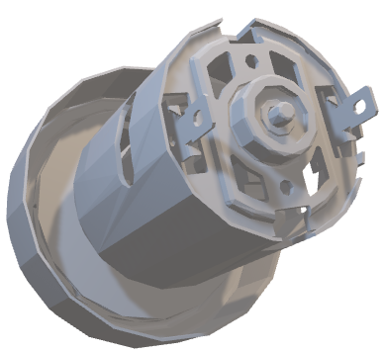
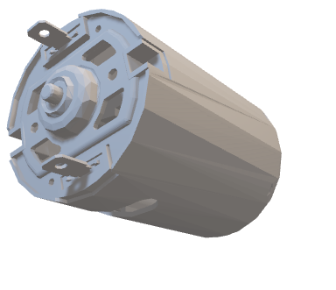
公司简介 --年销售金额
年销售额（亿元）

Slide 5
公司简介 -- 里程碑
2021.06
开始PMDC电机业务
2020.9
开始 AC电机业务
2022.04
开始BLDC电机业务
2025.01
开始控制器设计和制造

Slide 6
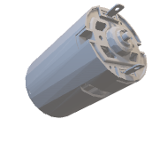
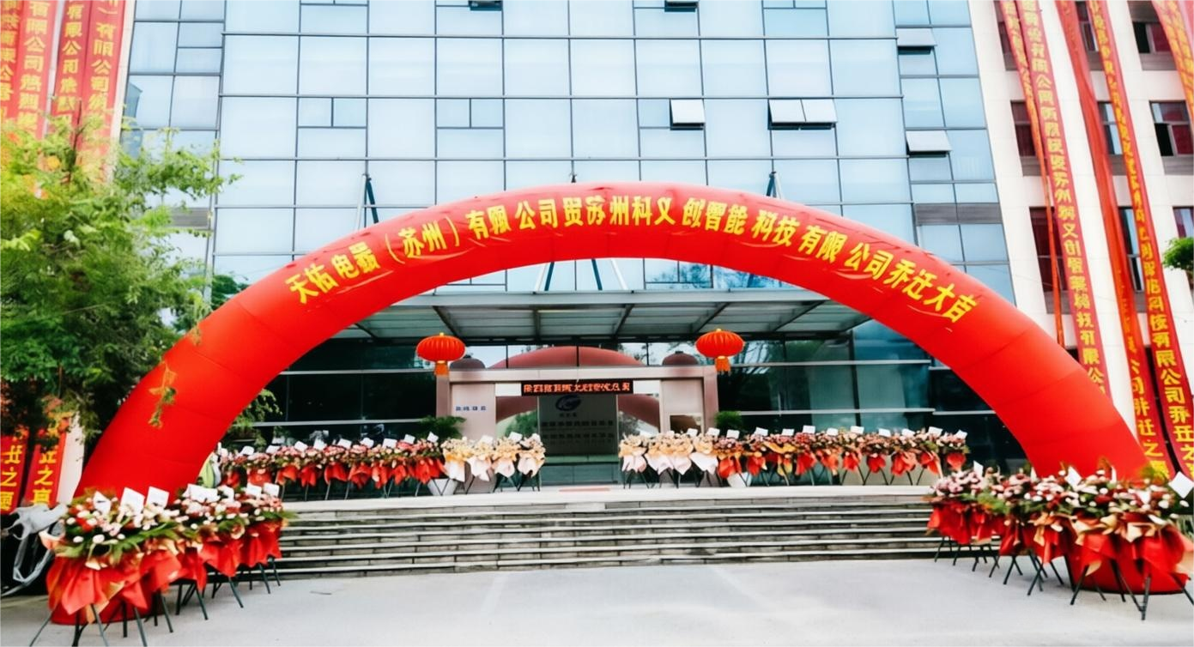
公司简介 -- 里程碑
☆
2024年公司乔迁到东山科技园，规模进一步扩大，产线升级自动化。员工总人数超过500人。

Slide 7
公司简介 -- 优势
☆
研发部门:
10位结构工程师
10位电子工程师
☆
新产品开发周期：
30-55 天
设备：
25条自动线和半自动线
☆
☆
核心组件自主生产：
包轴，转子，定子，控制器

Slide 8









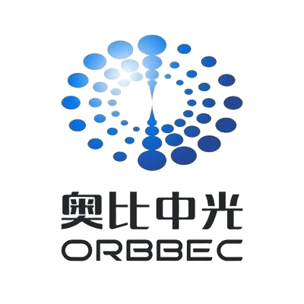

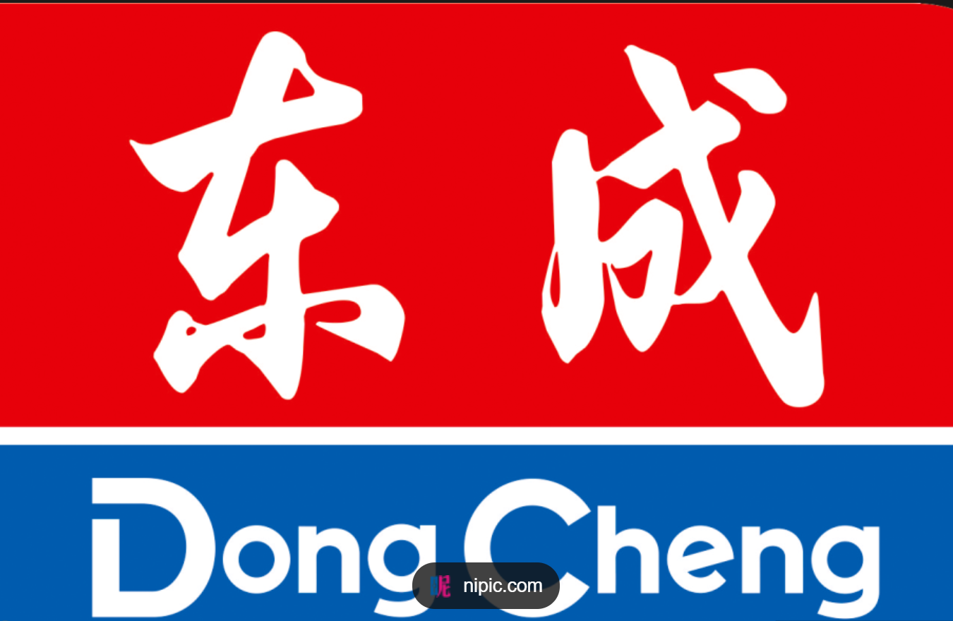

公司简介--市场 & 客户
☆
95% 国内市场, 5% 海外市场
主要市场: 中国
☆

Slide 9
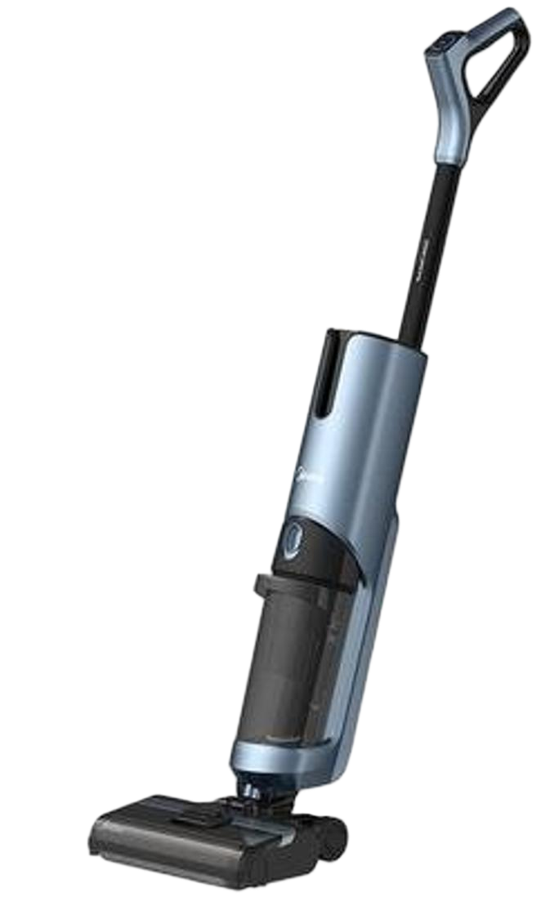
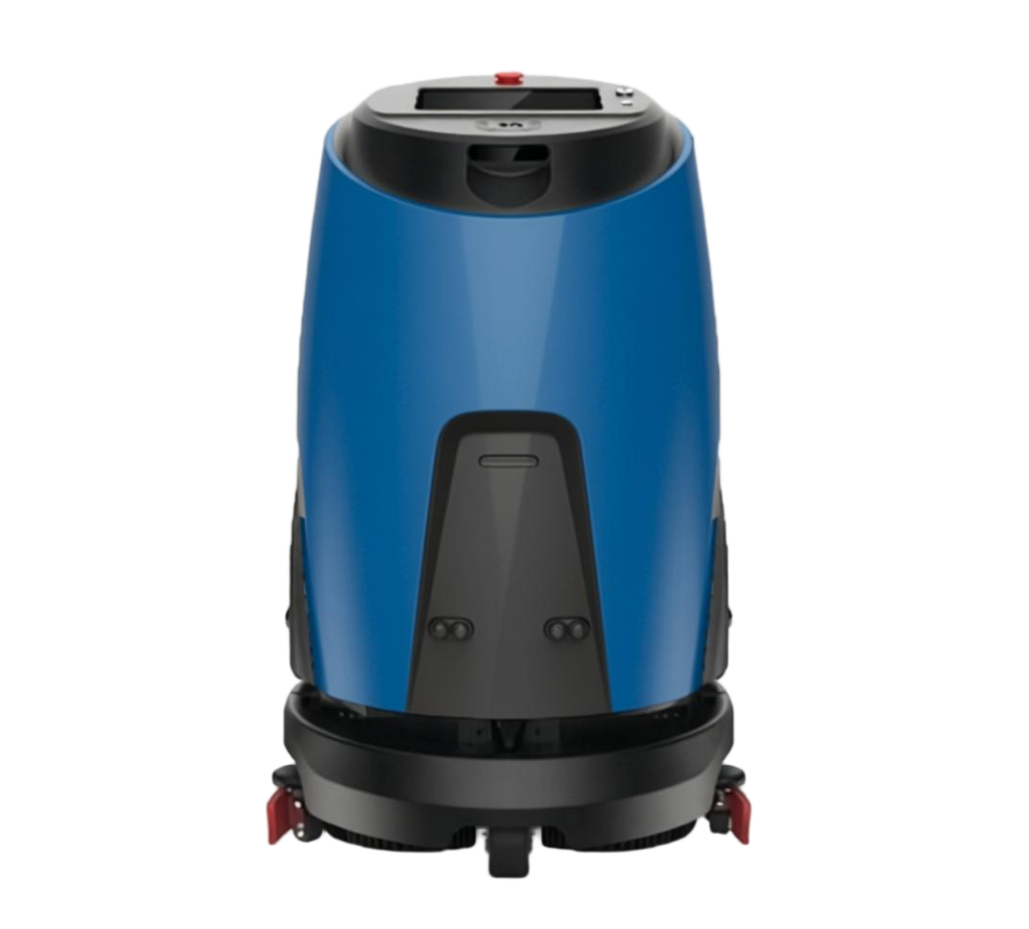
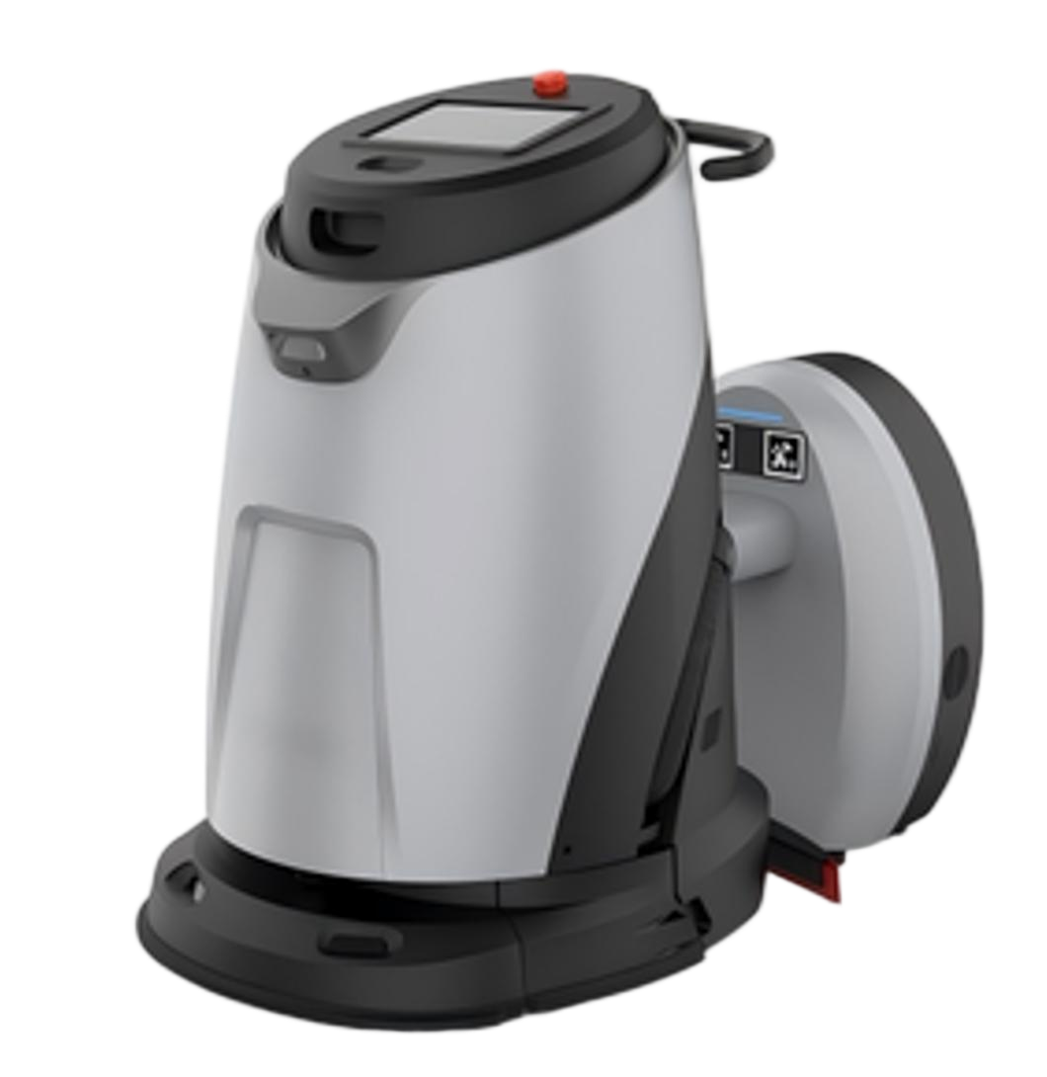
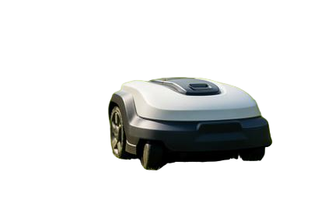
主要产品--产品应用
01
02
03
04
用于商用吸尘器的有刷交流电机
用于智能割草机器人的无刷直流电机
用于商用洗地机器人的无刷直流电机
用于家用智能洗地机的无刷直流电机

Slide 10
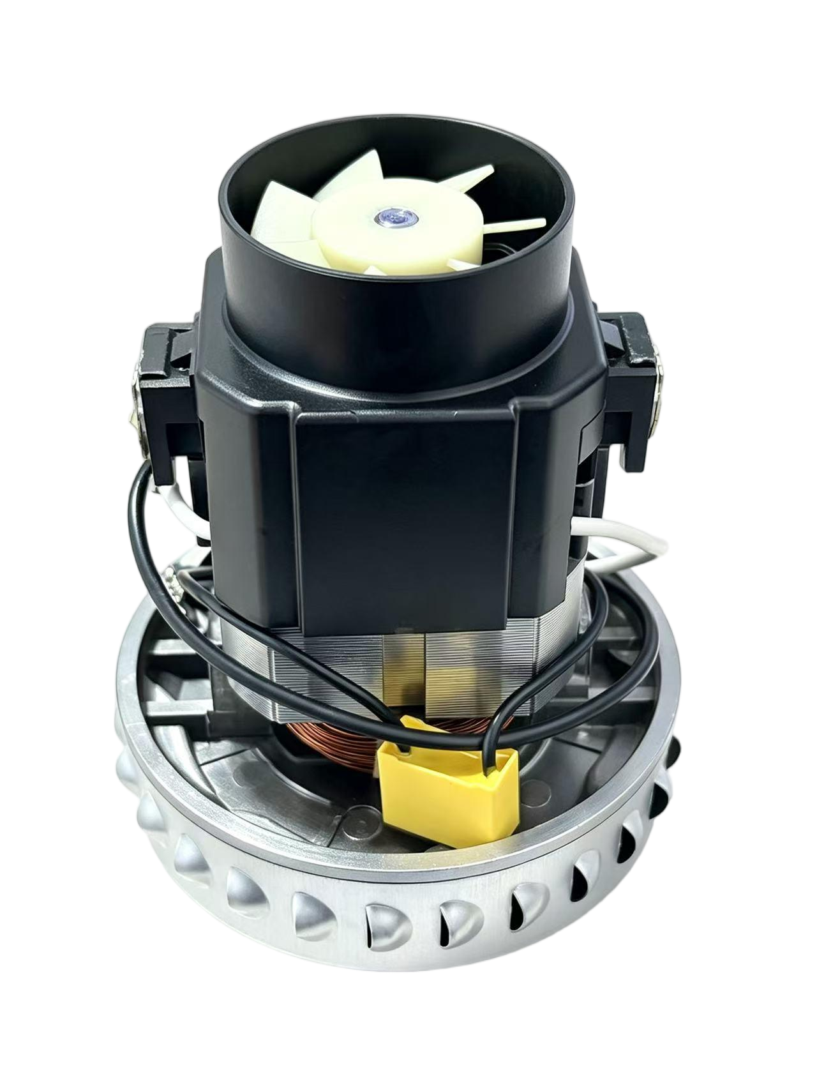
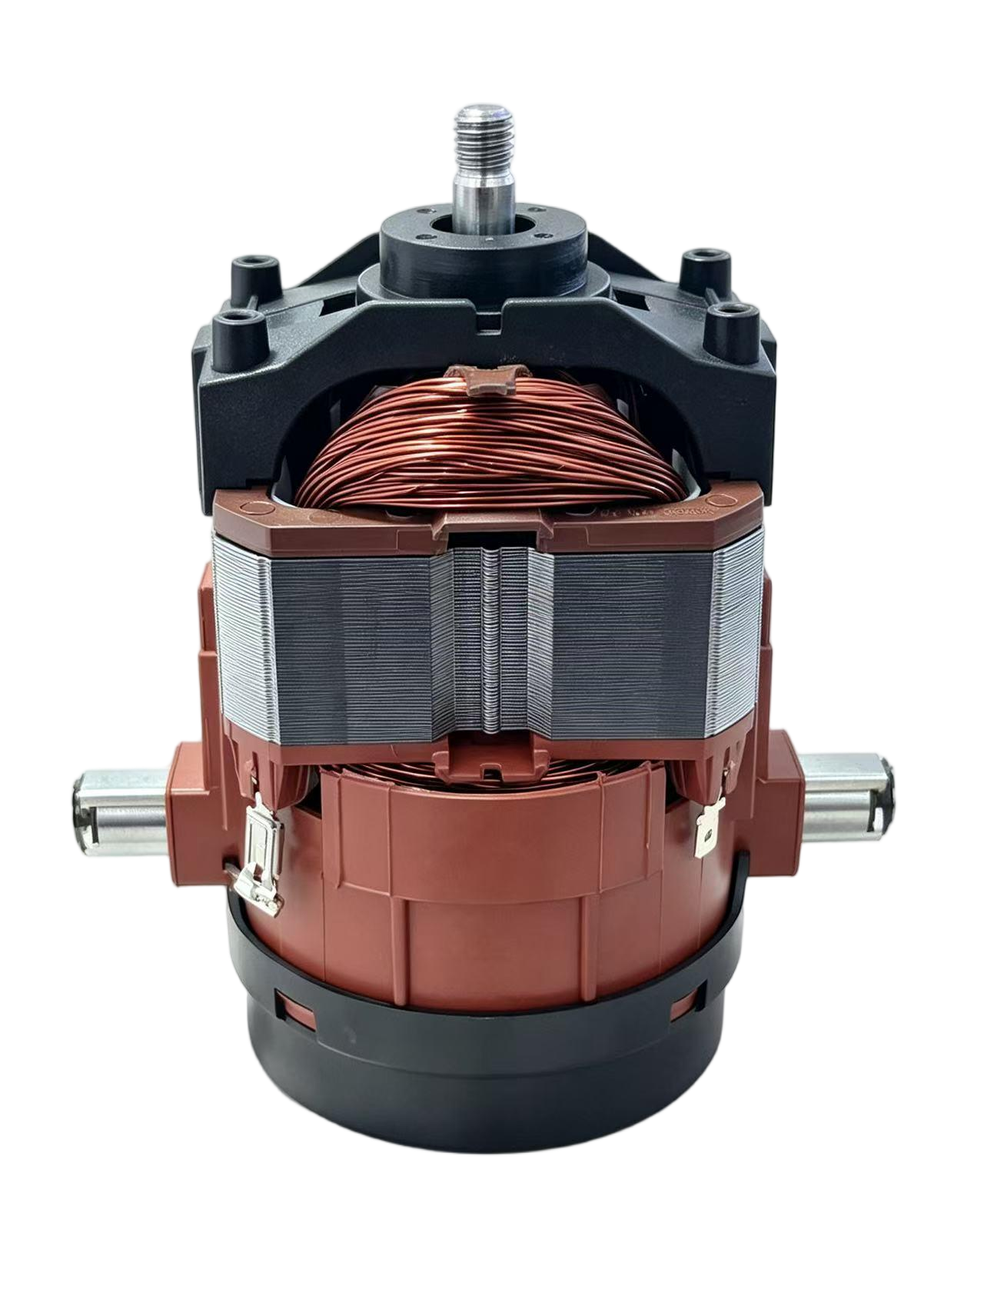
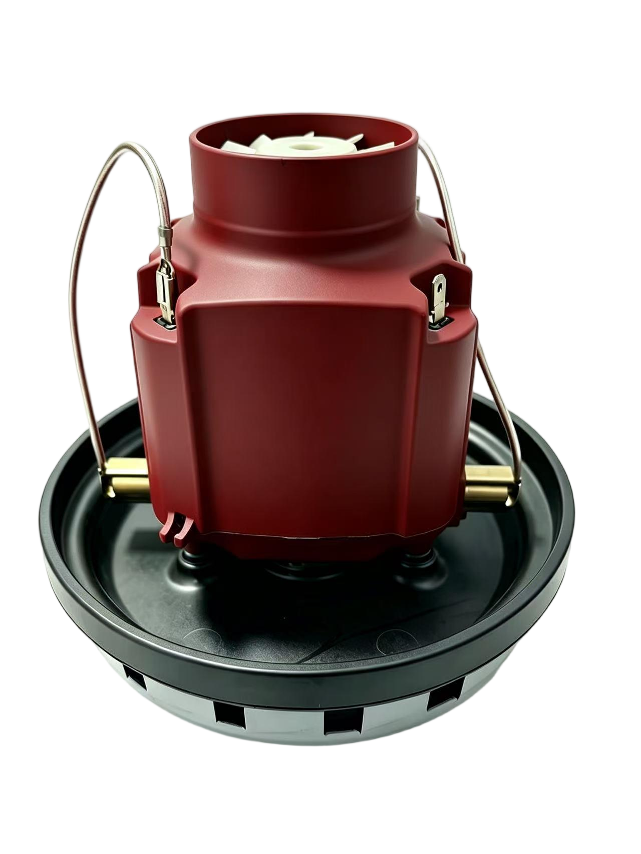
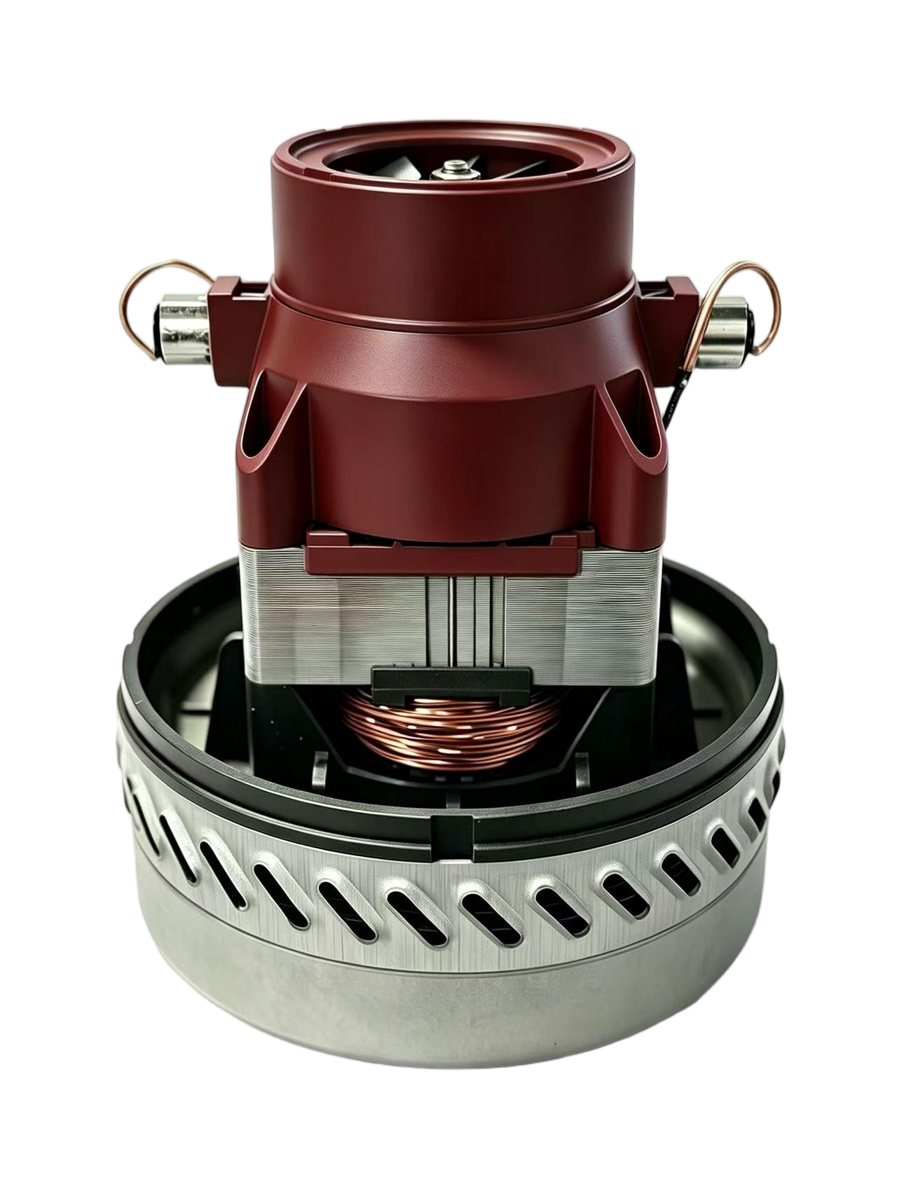
主要产品--AC商用/家用吸尘器电机
TM58D3
TM8234
TM8268
TM9430

Slide 11
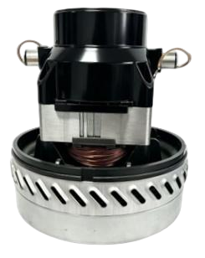
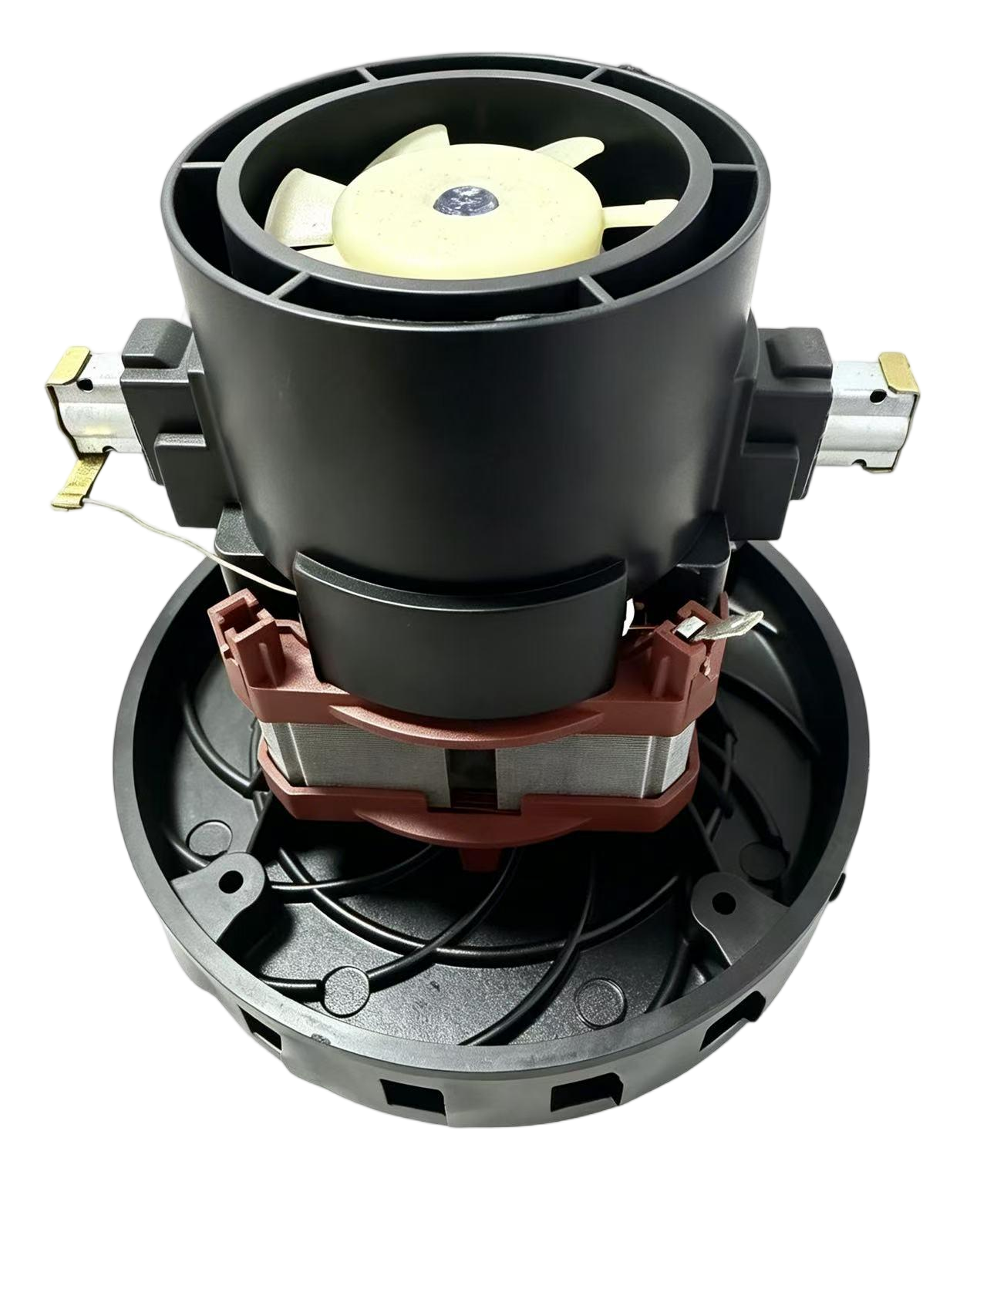
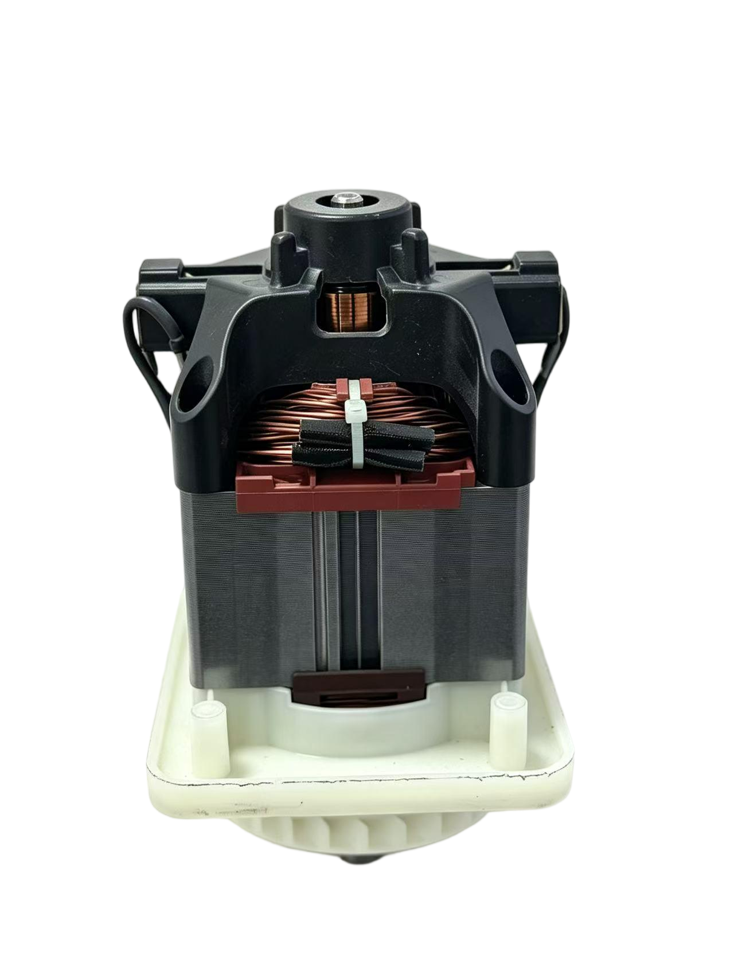
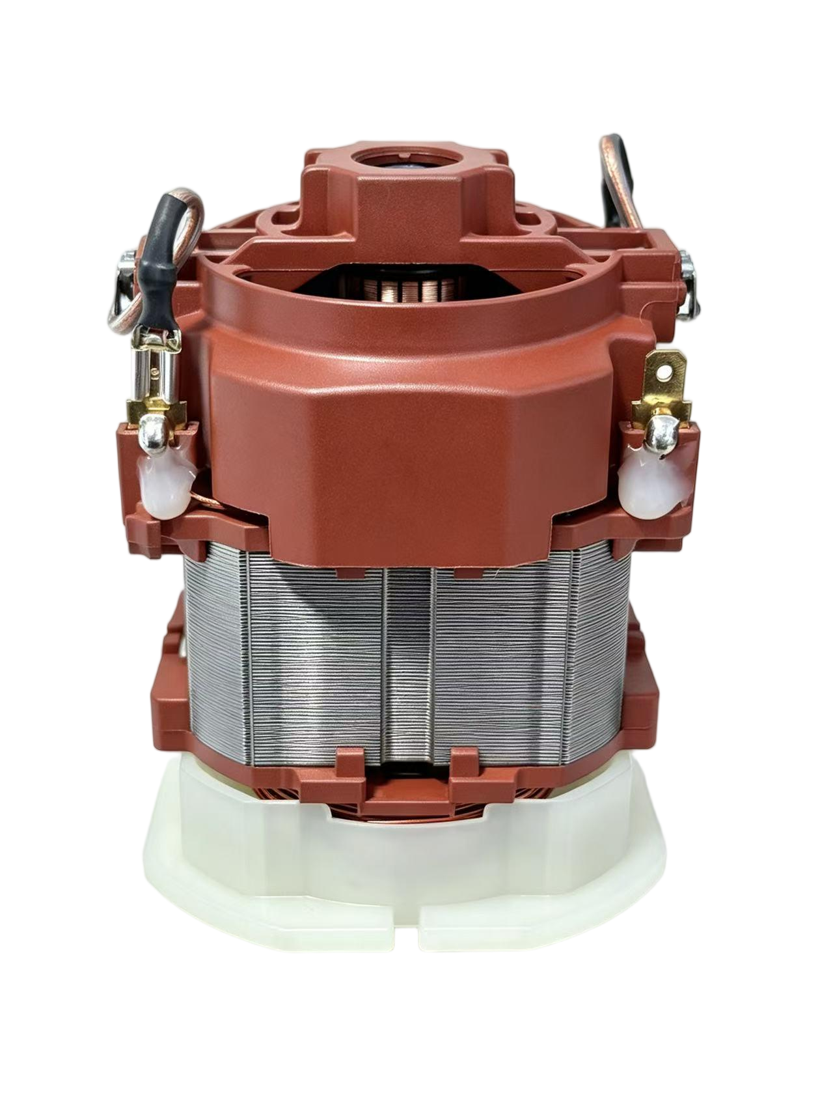
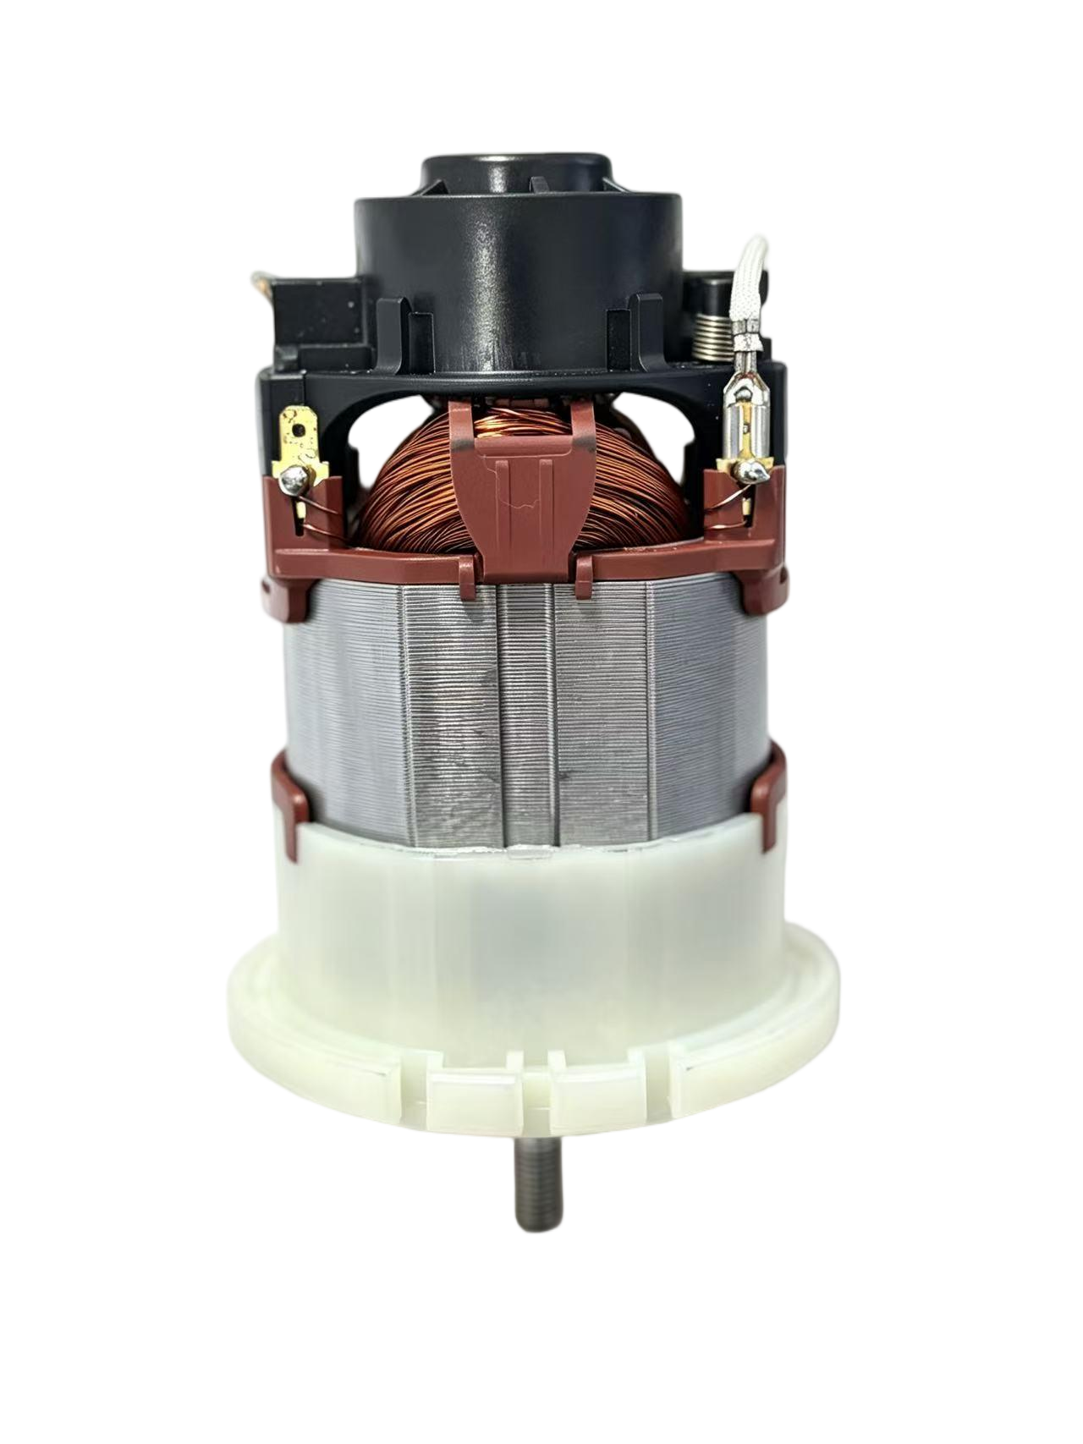
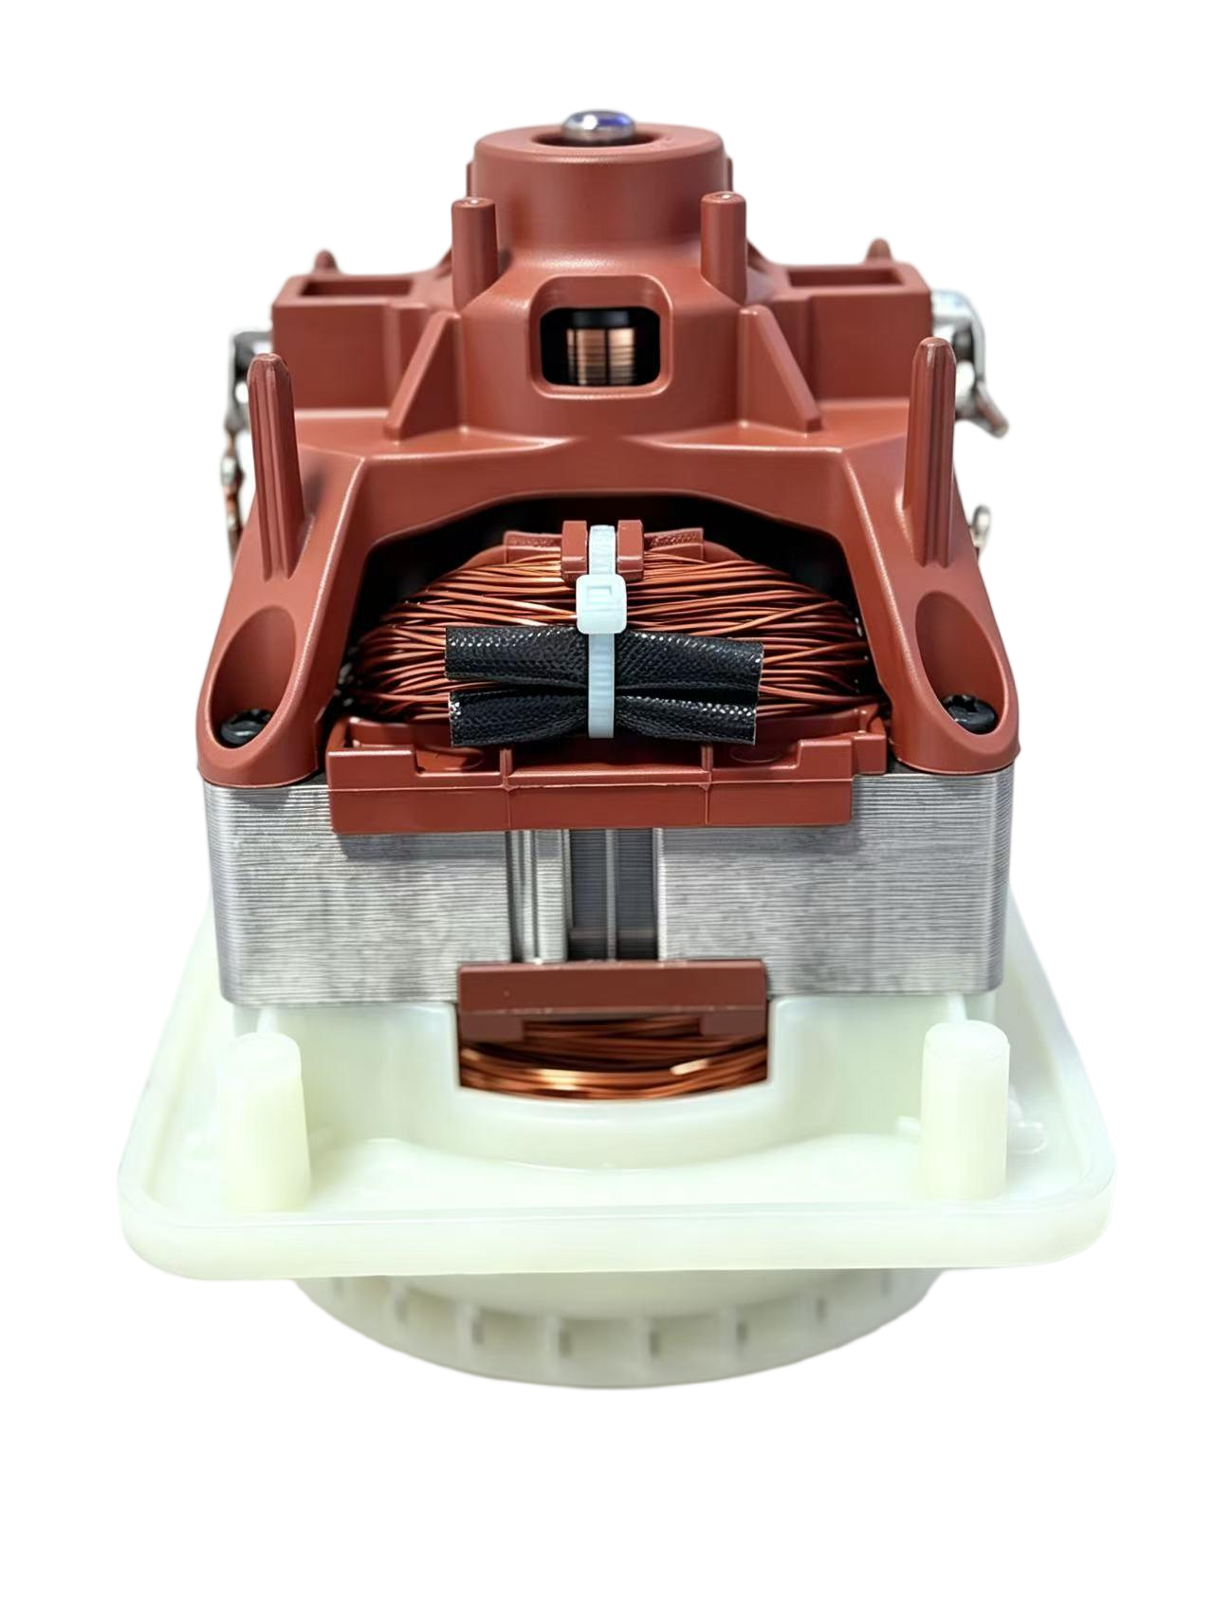
主要产品--AC园林工具电机
TM5825
TM6501
TM9449
TM941E

Slide 12
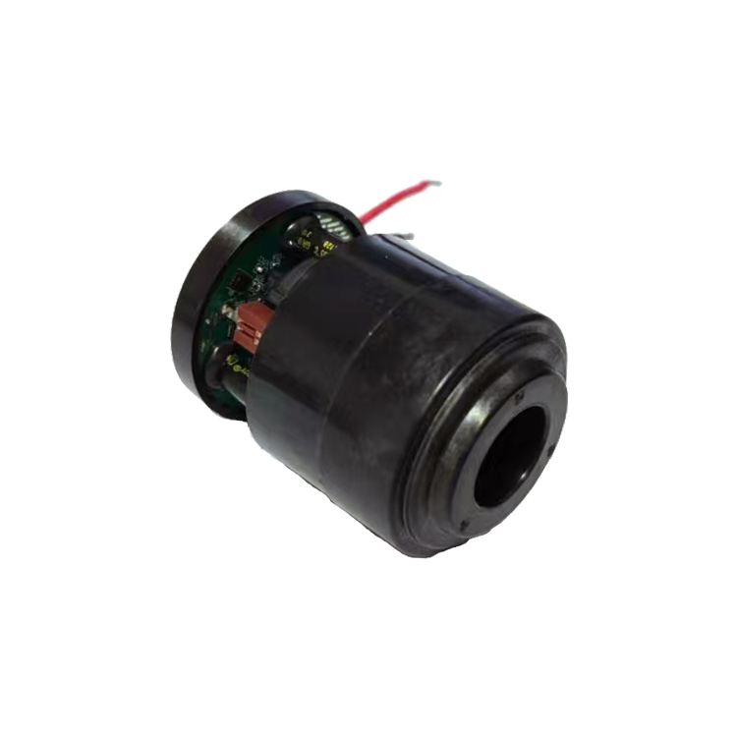
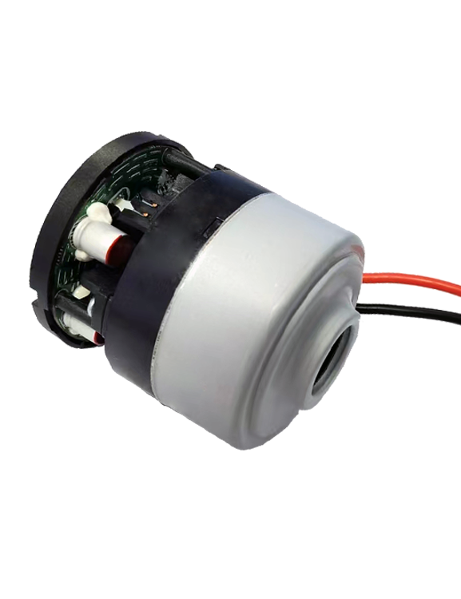
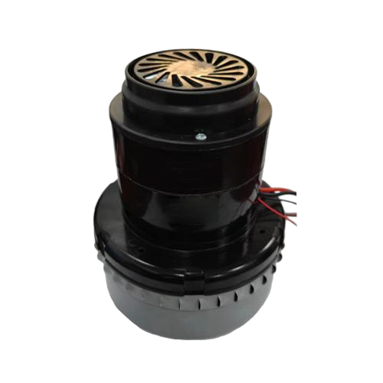
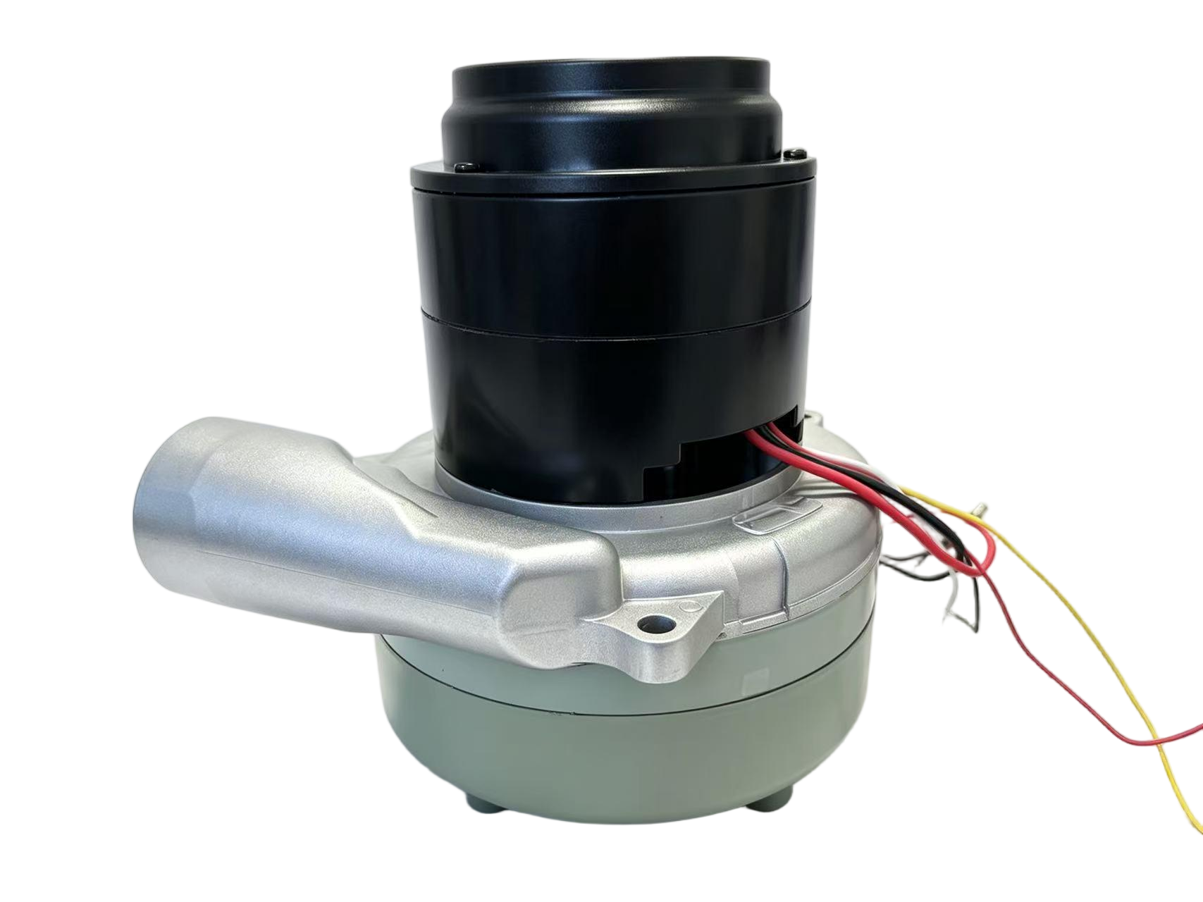
主要产品--BLDC智能清洁电器电机
BLDC45
BLDC55
BLDC9501
BLDC9502

Slide 13
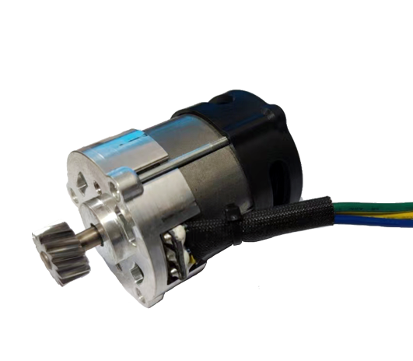
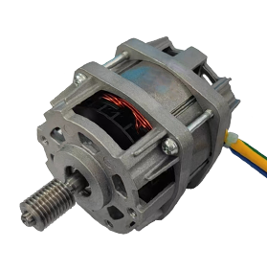
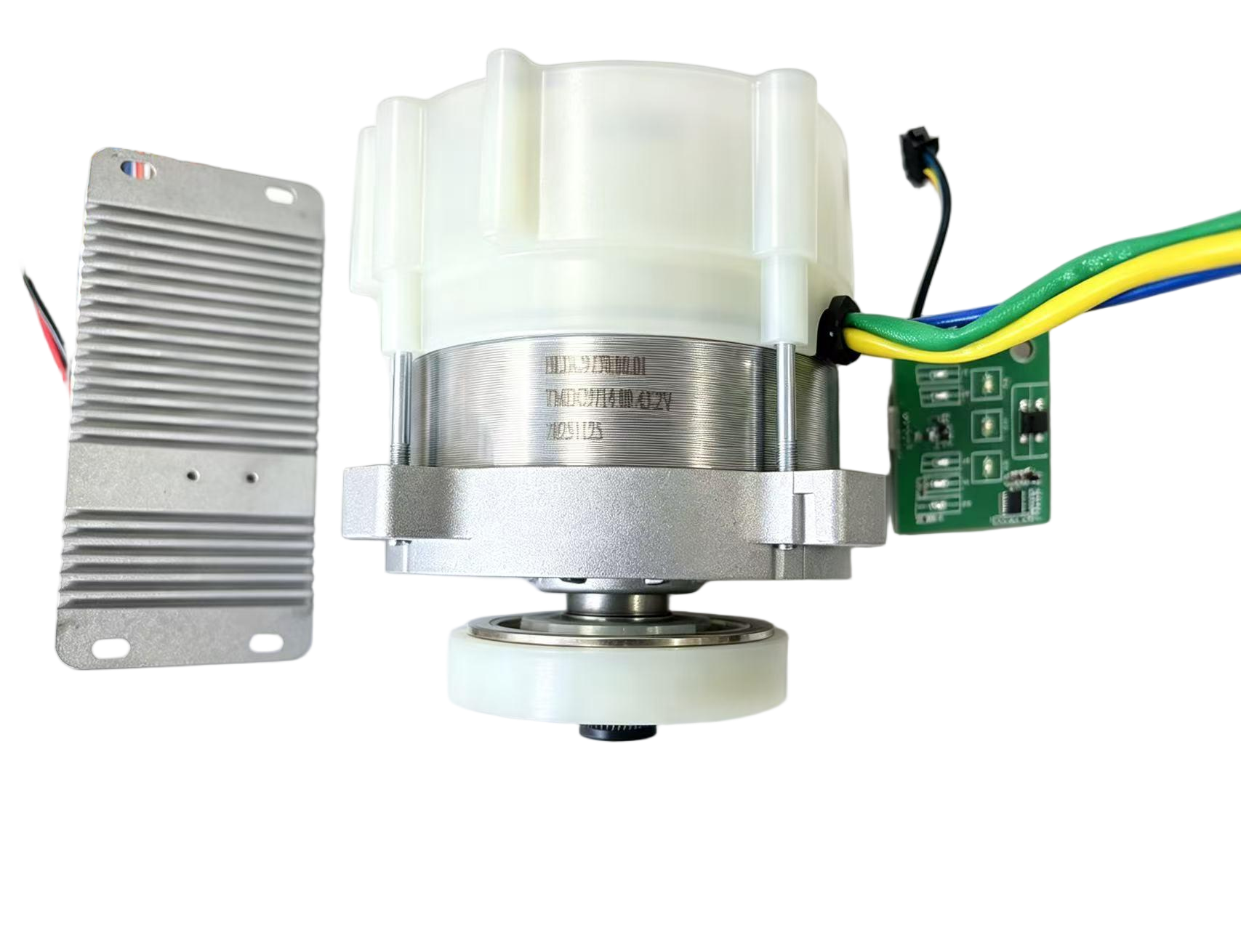
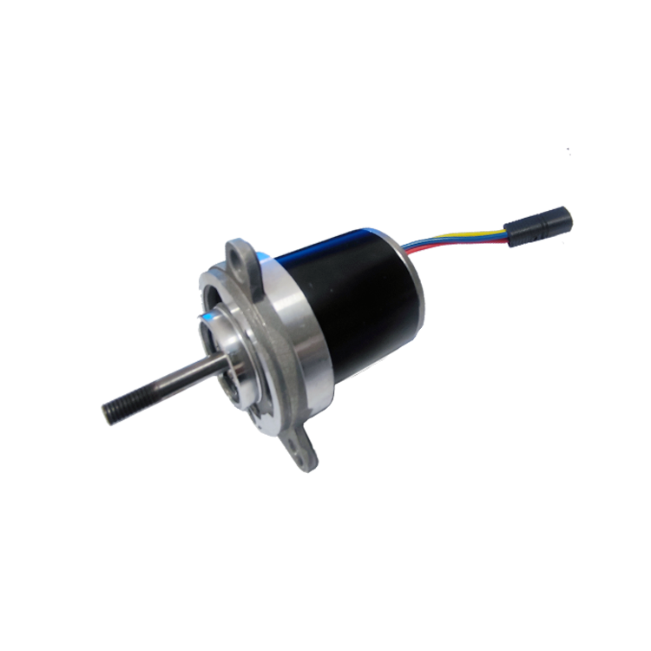
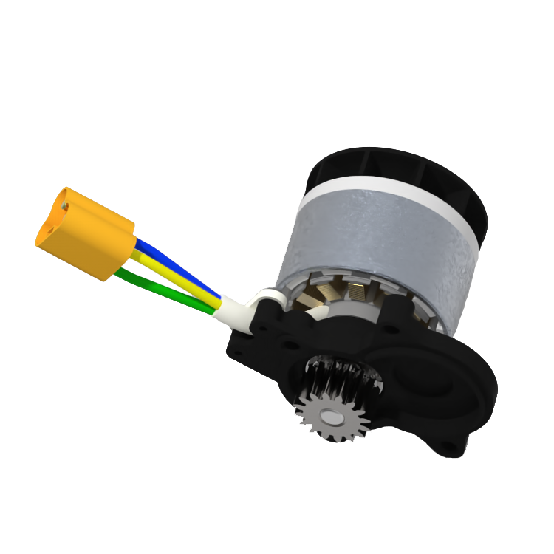
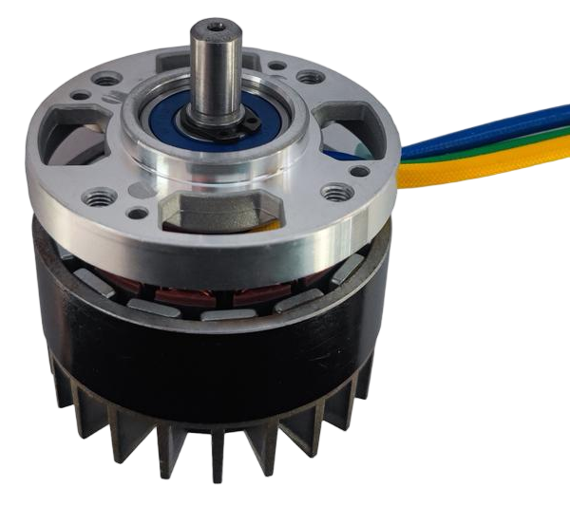
主要产品--BLDC园林工具电机
BLDC4825
BLDC6324
BLDC9730
OBLDC35
OBLDC50
OBLDC64

Slide 14
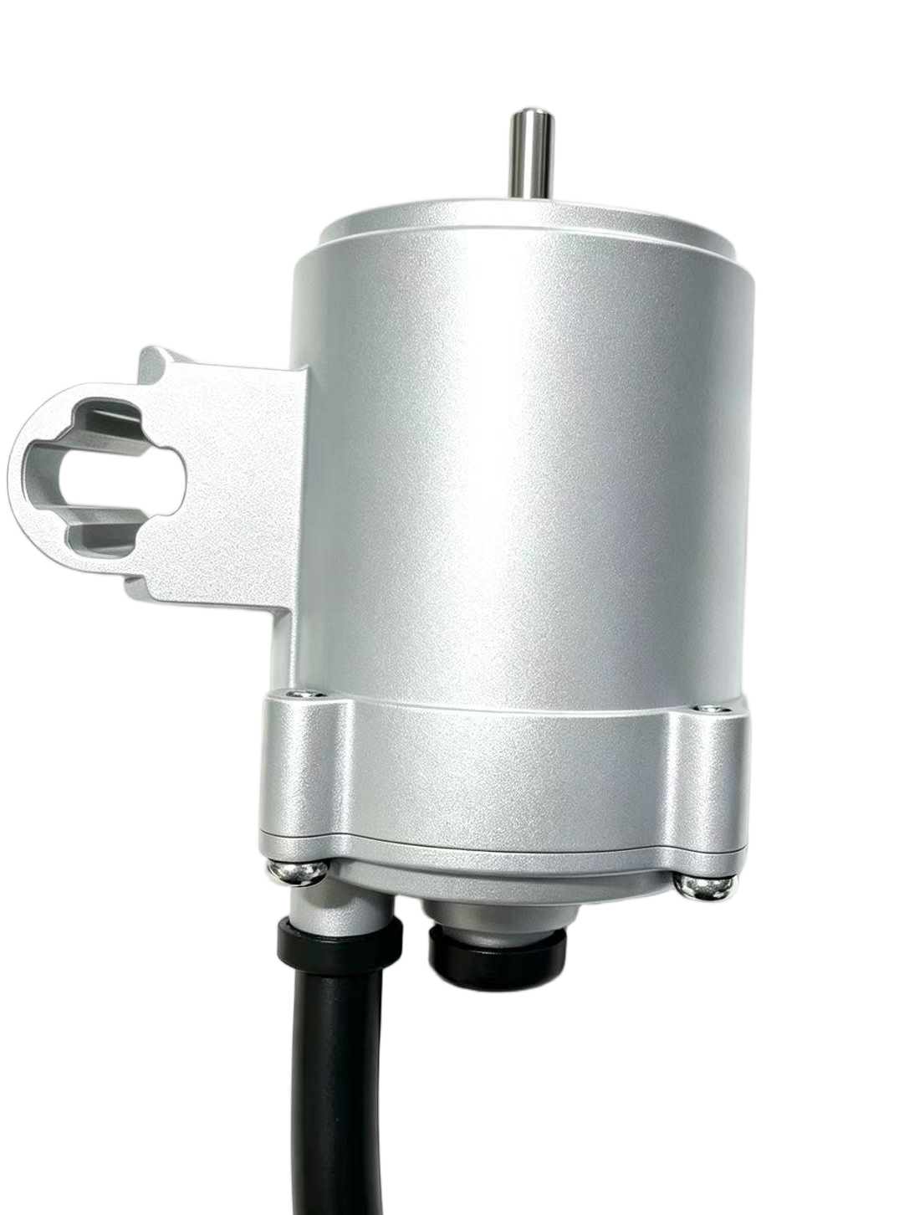
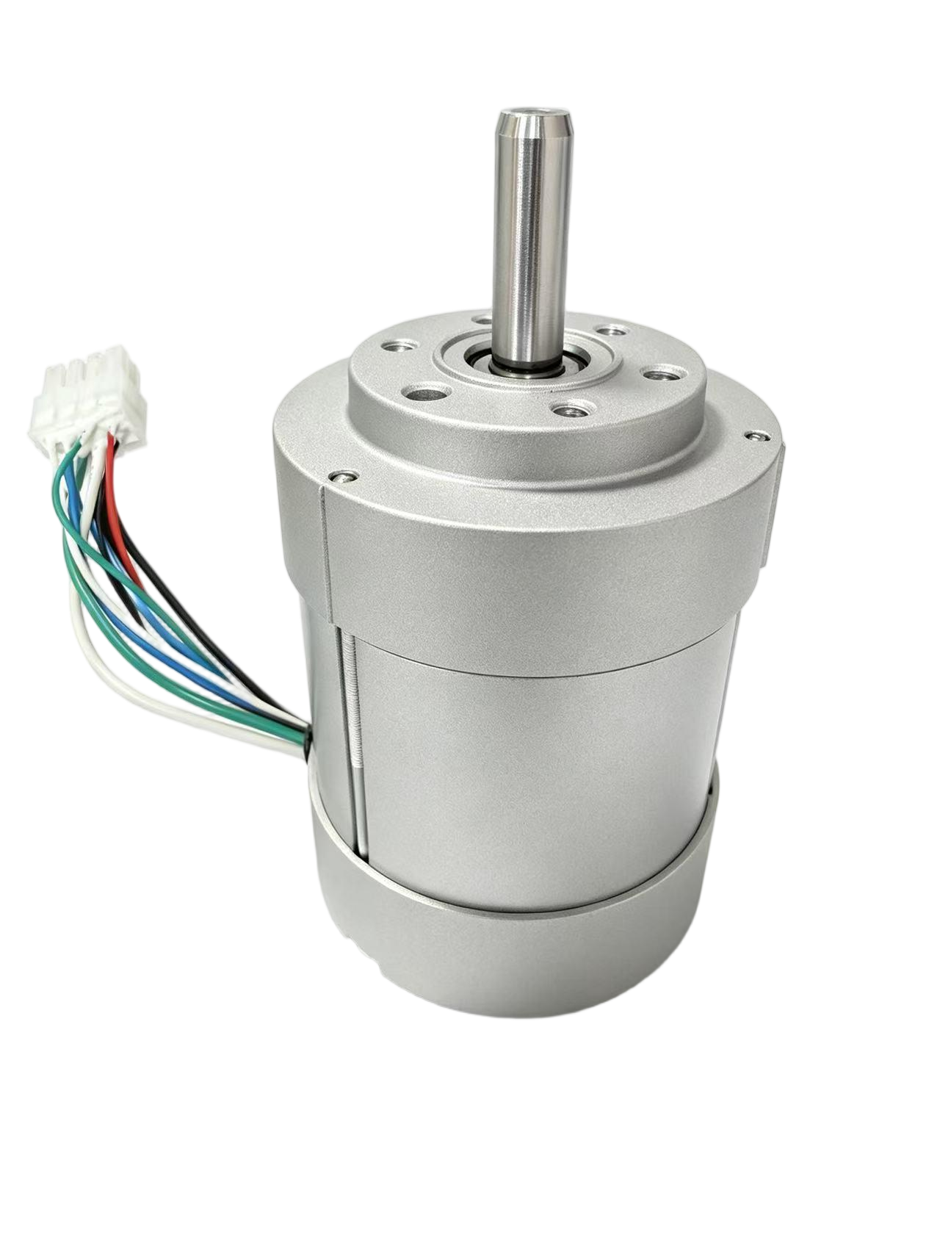
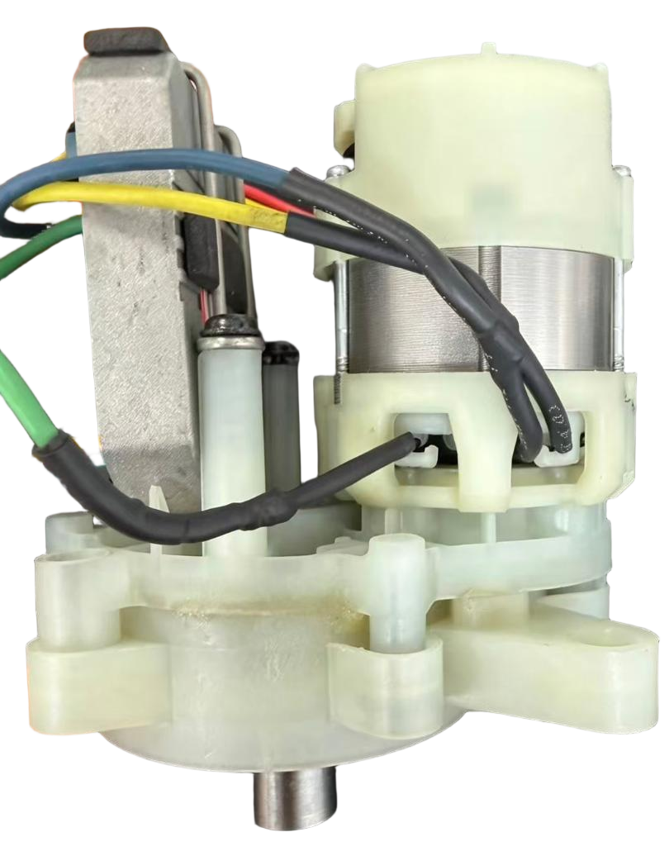
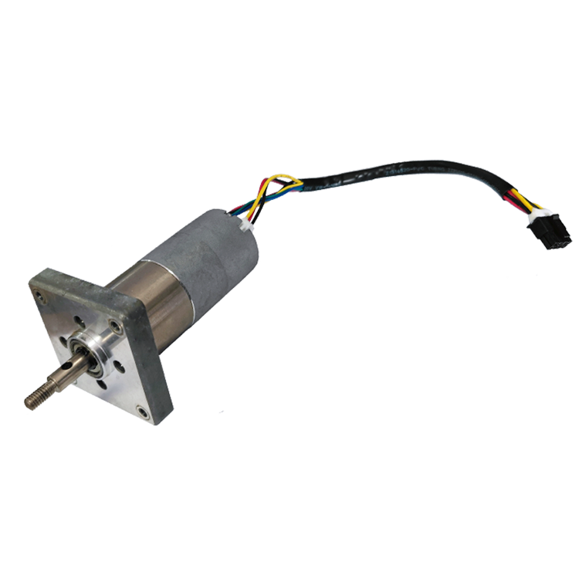
主要产品--BLDC智能割草机器人电机
BLDC4830
BLDC5540
BLDC4830带控制器带齿轮箱
BLDC3825.01带齿轮箱

Slide 15
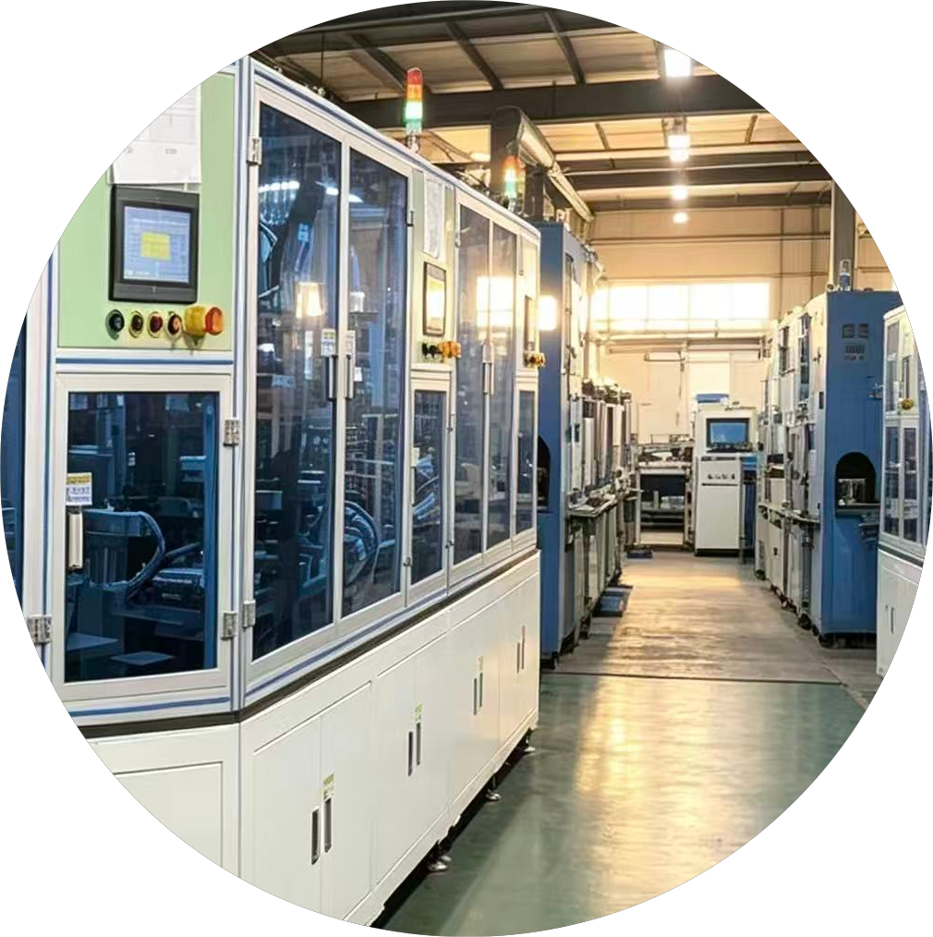
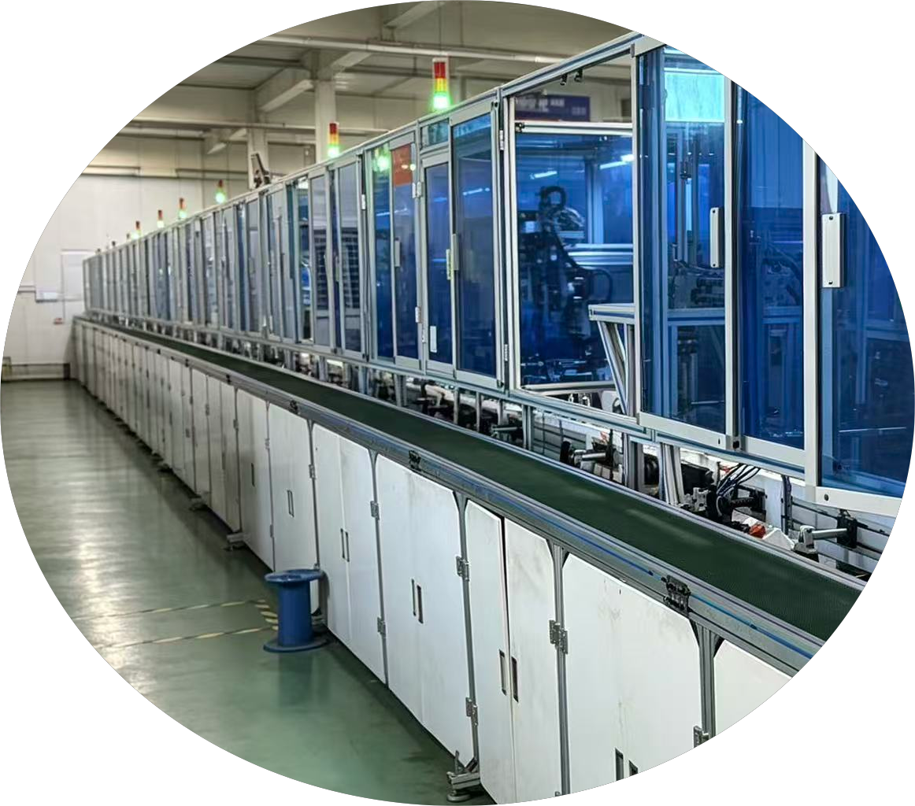
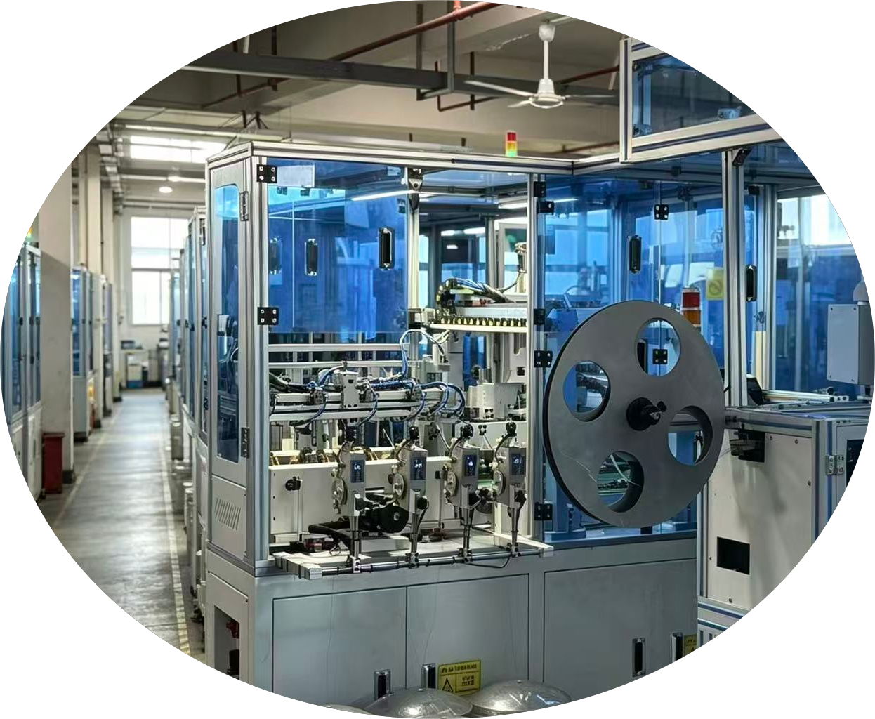
有刷车间

Slide 16
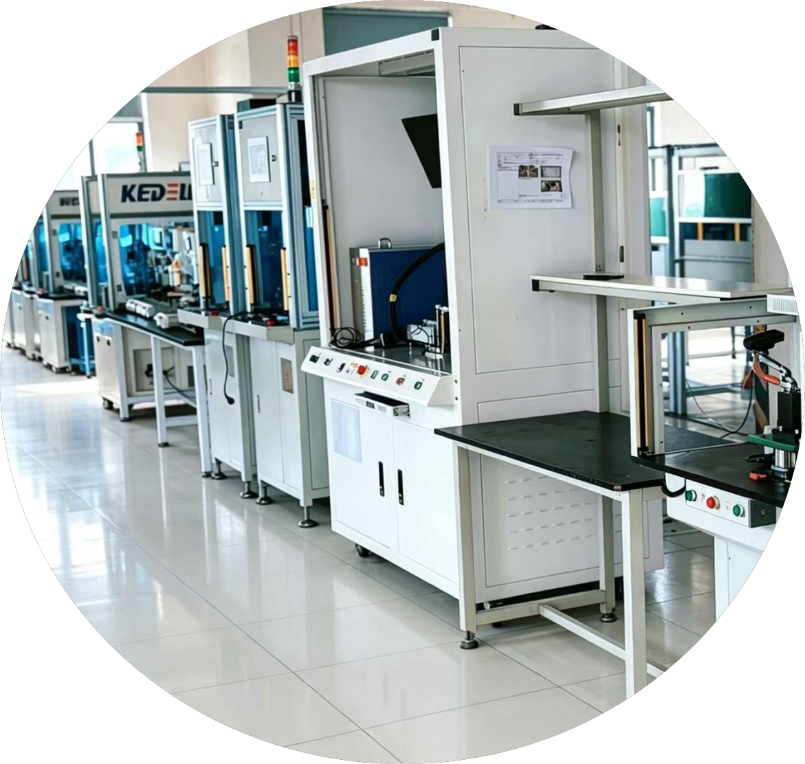
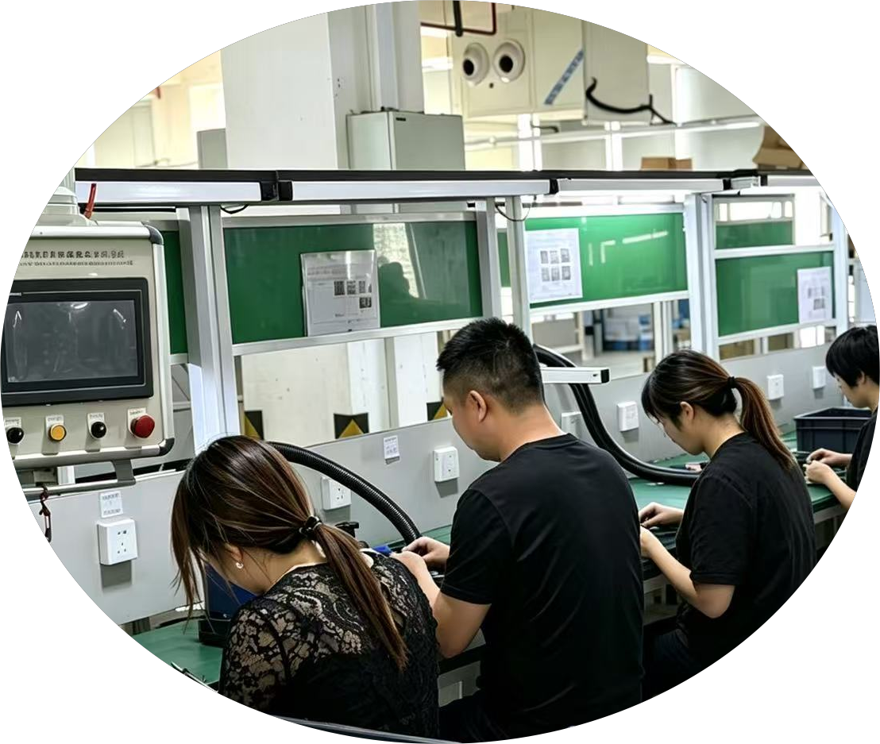
无刷车间

Slide 17
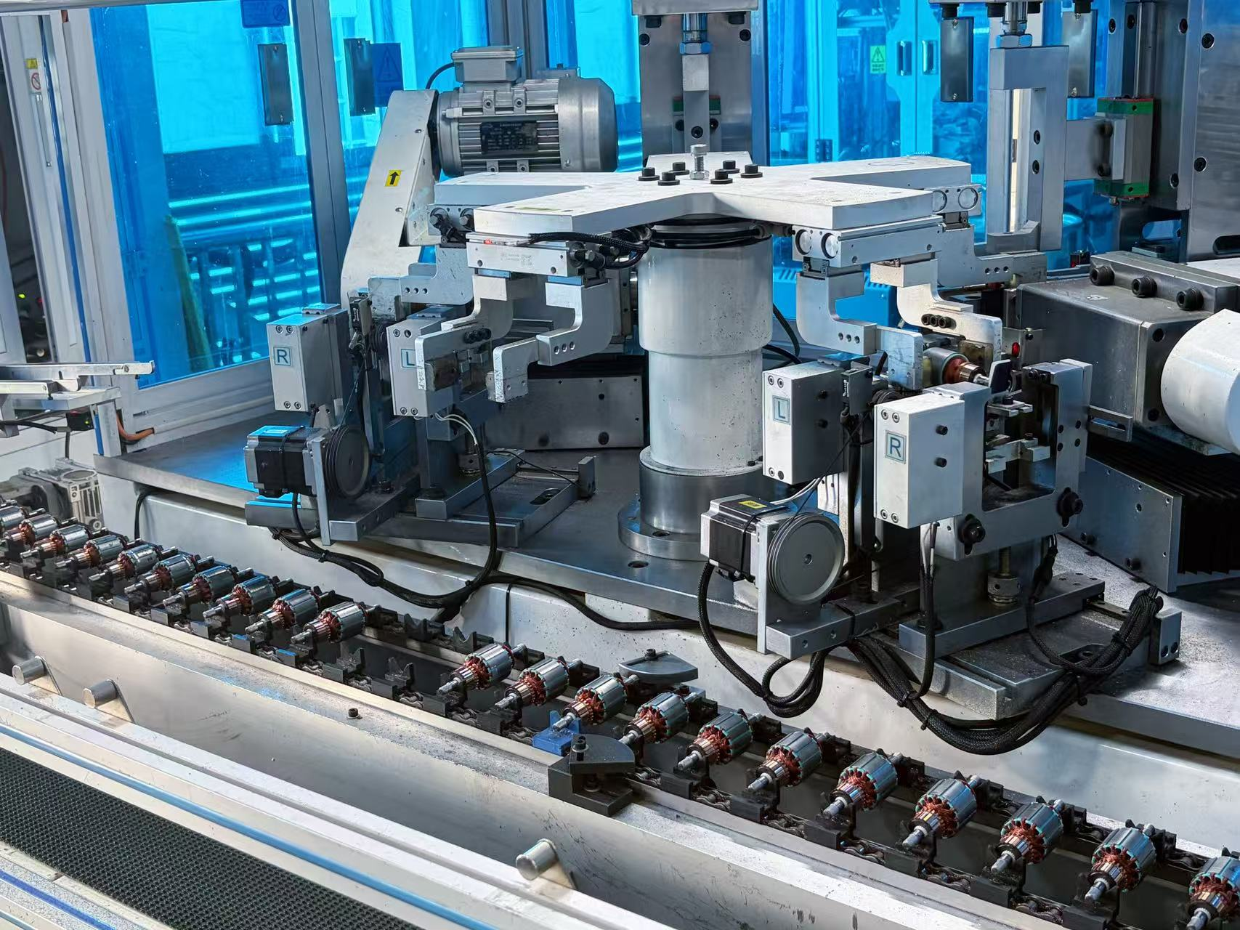
Thank You
详情可见官网
http://www.keyichuang.com/

